Slide 1
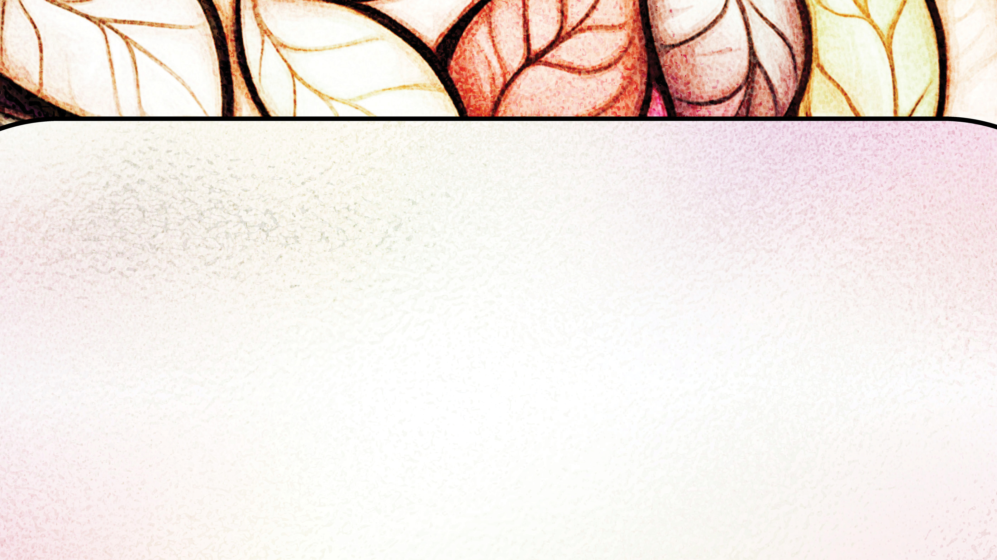

ב”ה
אהבת ישראל
ללא הפסקה
לוֹמְדִים וּמִתְנַהֲגִים בְּאַהֲבַת יִשְׂרָאֵל
בַּדֶּרֶךְ שֶׁלִּמֵּד אוֹתָנוּ הָאַדְמוֹ"ר הַזָּקֵן
חידון

Slide 2

ב”ה
וְאָהַבְתָּ לְרֵעֲךָ כָּמוֹךָ, הוּא פֵּרוּשׁ וּבֵאוּר עַל:
מוֹדֶה אֲנִי לְפָנֶיךָ.
1
וְאָהַבְתָּ אֶת הַשֵּׁם אֱלֹקֶיךָ.
2
פָּתֹחַ תִּפְתַּח יָדְךָ אֶל הֶעָנִי.
3

Slide 3
ב”ה
מִי שֶׁאוֹהֵב יְהוּדִי, אוֹהֵב גַּם אֶת הַשֵּׁם:
כִּי שְׁנֵיהֶם קְדוֹשִׁים.
1
כִּי כָּךְ הַשֵּׁם צִוָּה.
2
כִּי הוּא אוֹהֵב אֶת פְּנִימִיּוּת הַיְּהוּדִי, וְזֶהוּ חֵלֶק מֵהַשֵּׁם.
3

Slide 4
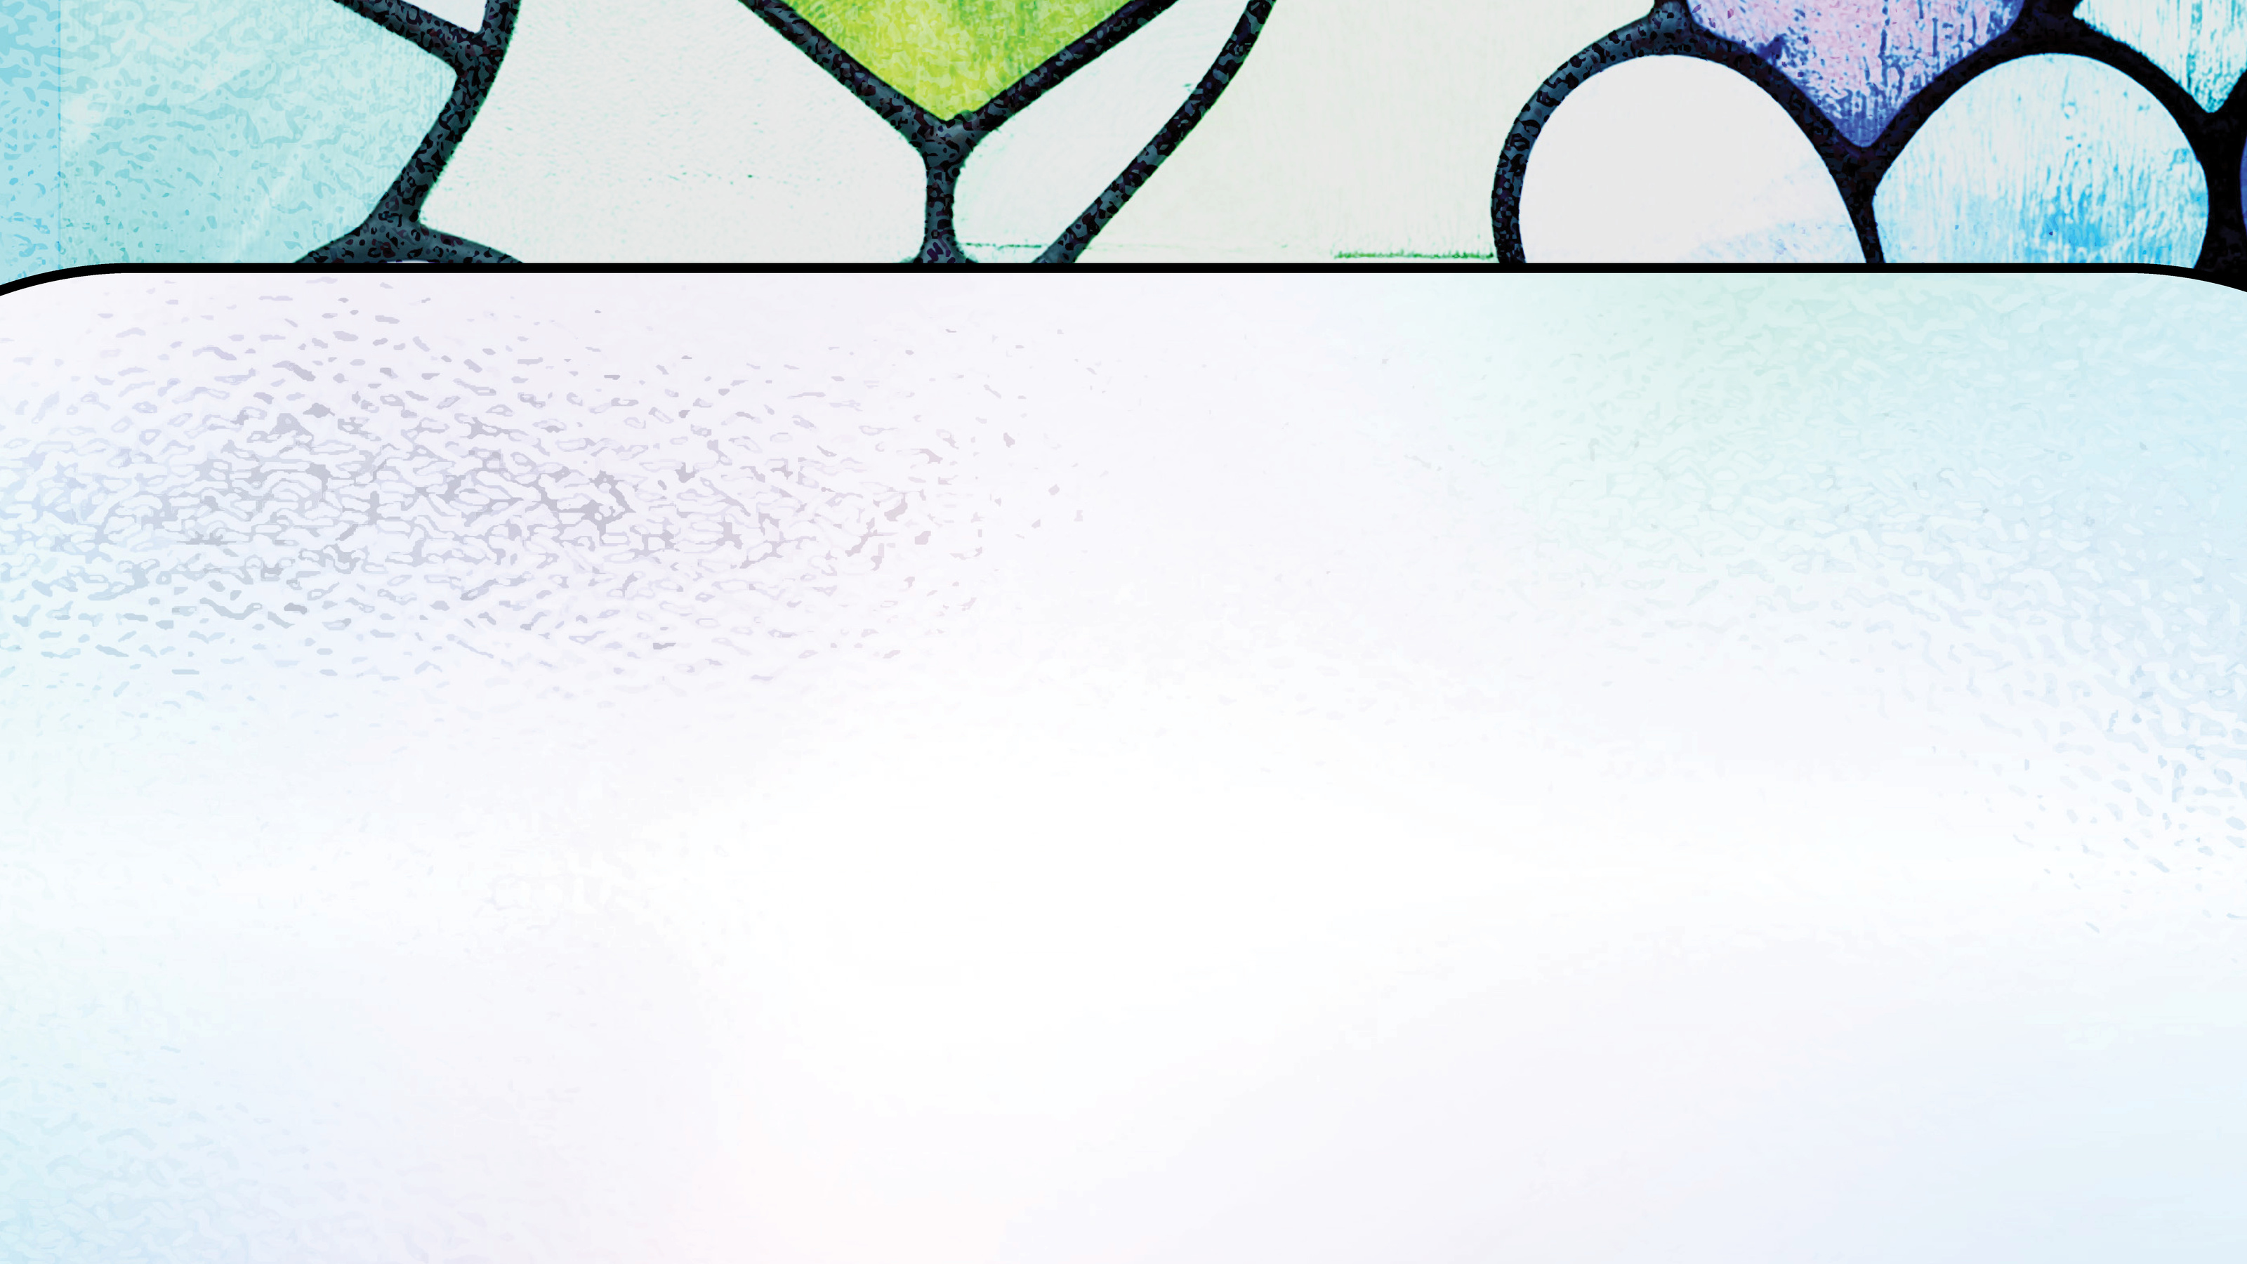
ב”ה
הָאַדְמוֹ"ר הַזָּקֵן מַמְשִׁיל אֶת עַם יִשְׂרָאֵל:
לְגוּף שָׁלֵם עִם אֵיבָרִים רַבִּים.
1
לְעֵץ אֶחָד עִם שָׁרָשִׁים, וְעָלִים.
2
לְאוֹתִיּוֹת, שֶׁיַּחַד יוֹצְרוֹת מִלִּים.
3

Slide 5
ב”ה
עַם יִשְׂרָאֵל הֵם כְּגוּף אֶחָד,
וּמִזֶּה אֲנַחְנוּ לוֹמְדִים:
שֶׁכָּל אֶחָד מֵאִתָּנוּ צָרִיךְ לִחְיוֹת לְעַצְמוֹ, כְּדֵי שֶׁיּוּכַל לְתַקֵּן אֶת הַחֵלֶק שֶׁלּוֹ הֲכִי טוֹב.
1
שֶׁכָּל אֶחָד מֵאִתָּנוּ יָכוֹל לְהָעִיר לִיהוּדִי אַחֵר, כִּי לַשֵּׁנִי חָסֵר מַשֶּׁהוּ – שֶׁיֵּשׁ לָנוּ עַצְמֵנוּ.
2
שֶׁכָּל אֶחָד מֵאִתָּנוּ צָרִיךְ לִהְיוֹת "שְׁפַל רוּחַ" בִּפְנֵי יְהוּדִי אַחֵר, כִּי הַשֵּׁנִי מַשְׁלִים אוֹתָנוּ, בְּמָה שֶׁחָסֵר לָנוּ.
3

Slide 6
ב”ה
בְּלֵב כָּל יְהוּדִי:
חֲקוּקָה אַהֲבַת הַשֵּׁם.
1
חֲקוּקָה אַהֲבַת יִשְׂרָאֵל.
2
חֲקוּקוֹת שְׁתֵּי אֲהָבוֹת, אַהֲבַת יִשְׂרָאֵל וְאַהֲבַת הַשֵּׁם.
3

Slide 7
ב”ה
אֵצֶל חֲסִידֵי הַדּוֹרוֹת הָרִאשׁוֹנִים,
אַהֲבַת הַחֲסִידִים הָיְתָה:
יוֹתֵר מֵאַהֲבַת אַחִים.
1
בְּדִיּוּק כְּמוֹ אַהֲבַת אַחִים.
2
כִּמְעַט כְּמוֹ אַהֲבַת אַחִים.
3

Slide 8
ב”ה
אַהֲבַת יִשְׂרָאֵל שֶׁהַבַּעַל שֵׁם טוֹב רָצָה, הִיא:
שֶׁתִּהְיֶה מְסִירוּת נֶפֶשׁ עֲבוּר יְהוּדִים.
בִּמְיֻחָד עֲבוּר יְהוּדִים שֶׁלֹּא מַכִּירִים!
1
שֶׁתִּהְיֶה מְסִירוּת נֶפֶשׁ עֲבוּר כָּל יְהוּדִי שֶׁמַּכִּירִים!
2
שֶׁתִּהְיֶה מְסִירוּת נֶפֶשׁ עֲבוּר יְהוּדִי אַחֵר,
גַּם עֲבוּר יְהוּדִי שֶׁלֹּא מַכִּירִים.
3

Slide 9
ב”ה
דִּבְרֵי הַבַּעַל שֵׁם טוֹב עוֹרְרוּ בְּלֵב הַחֲסִידִים:
רֶגֶשׁ חַם שֶׁל אַהֲבַת רֵעִים.
1
נֵר תָּמִיד שֶׁל אַהֲבַת הַחֲסִידִים.
2
שַׁלְהֶבֶת עוֹלָה שֶׁל אַהֲבַת יִשְׂרָאֵל.
3

Slide 10
ב”ה
מִפִּתְגַּם אַדְמוֹ"ר הַזָּקֵן אֲנַחְנוּ לוֹמְדִים:
שֶׁרַק הַנְּשָׁמָה הָאֱלֹקִית יְקָרָה אֵצֶל הַקָּדוֹשׁ בָּרוּךְ הוּא, וְלַגּוּף שֶׁל יְהוּדִי אֵין חֲשִׁיבוּת
1
שֶׁגַּם הַגּוּף שֶׁל יְהוּדִי יָקָר אֵצֶל הַקָּדוֹשׁ בָּרוּךְ הוּא
2
שֶׁיֵּשׁ יְהוּדִים מְסֻיָּמִים שֶׁהַגּוּף שֶׁלָּהֶם יָקָר אֵצֶל הַשֵּׁם יִתְבָּרֵךְ
3

Slide 11
ב”ה
חָשׁוּב לוֹמַר "הֲרֵינִי מְקַבֵּל עָלַי
מִצְוַת עֲשֵׂה שֶׁל וְאָהַבְתָּ לְרֵעֲךָ כָּמוֹךָ":
בַּבֹּקֶר, מִיָּד כְּשֶׁקָּמִים.
1
בָּעֶרֶב, אַחֲרֵי תְּפִלַּת עַרְבִית.
2
בַּבֹּקֶר, לִפְנֵי תְּחִלַּת תְּפִלַּת שַׁחֲרִית.
3

Slide 12
ב”ה
מִצְוַת אַהֲבַת יִשְׂרָאֵל הִיא שַׁעַר מַתְאִים:
לְהַכְנִיס דַּרְכָּהּ אֶת כָּל הַמִּצְווֹת.
1
לְהַכְנִיס דַּרְכָּהּ אֶת כָּל הַיְּהוּדִים.
2
לְהַכְנִיס דַּרְכָּהּ אֶת הַתְּפִלָּה לְהַשֵּׁם.
3

Slide 13
ב”ה
כַּאֲשֶׁר אַדְמוֹ"ר הָאֶמְצָעִי הָיָה שָׁקוּעַ בְּלִמּוּדוֹ
וּבְנוֹ הַתִּינוֹק נָפַל מֵהָעֲרִיסָה וּבָכָה:
הוּא שָׁמַע מִיָּד אֶת קוֹל הַבֶּכִי וֶהֱרִימוֹ.
1
אָבִיו הָאַדְמוֹ"ר הַזָּקֵן שָׁמַע אֶת הַבֶּכִי מֵהַקּוֹמָה הָעֶלְיוֹנָה וּבָא לְהָרִימוֹ.
2
הָאֵם הִגִּיעָה לְהָרִים אֶת הַתִּינוֹק.
3

Slide 14
ב”ה
הָאַדְמוֹ"ר הַזָּקֵן אָמַר לִבְנוֹ:
שֶׁטּוֹב מְאוֹד לִהְיוֹת שָׁקוּעַ כָּל כָּךְ בַּלִּמּוּד, עַד
שֶׁלֹּא שׁוֹמְעִים אֲפִלּוּ בֶּכִי שֶׁל תִּינוֹק.
1
שֶׁצָּרִיךְ לָשִׂים לֵב בִּמְיֻחָד לִילָדִים קְטַנִּים וּלְתִינוֹקוֹת.
2
שֶׁלֹּא צְרִיכִים לִהְיוֹת מִדַּי שְׁקוּעִים בִּדְבָרִים עֲמֻקִּים.
3

Slide 15
ב”ה
הָרַבִּי מִלְּיוּבַּאוִיטְשׁ מֵבִיא אֶת הַסִּפּוּר
עַל קוֹל הַתִּינוֹק הַבּוֹכֶה וְלוֹמֵד מִכָּךְ:
שֶׁ"תִּינוֹק בּוֹכֶה" יָכוֹל לִהְיוֹת גַּם יְהוּדִי מְבֻגָּר שֶׁבְּרוּחָנִיּוּת הוּא כְּ"תִינוֹק בּוֹכֶה", וְצָרִיךְ לַעֲזֹר לוֹ.
1
שֶׁצָּרִיךְ לָשִׂים לֵב בִּמְיֻחָד לִילָדִים קְטַנִּים וּלְתִינוֹקוֹת.
2
שֶׁלֹּא צְרִיכִים לִהְיוֹת מִדַּי שְׁקוּעִים בִּדְבָרִים עֲמֻקִּים.
3

Slide 16
ב”ה
כְּשֶׁעוֹזְרִים לִיהוּדִי, הַדָּבָר
שֶׁהֲכִי חָשׁוּב לָשִׂים לֵב אֵלָיו הוּא:
שֶׁמִּי שֶׁעוֹשֶׂה אֶת הַמִּצְוָה לֹא יִתְגָּאֶה.
1
שֶׁמִּי שֶׁעוֹשֶׂה אֶת הַמִּצְוָה, לֹא יַחְשֹׁב עַל הַשָּׂכָר הַמַּגִּיעַ לוֹ.
2
שֶׁהַיְּהוּדִי שֶׁעָזְרוּ לוֹ אָכֵן קִבֵּל עֶזְרָה מַמָּשִׁית.
3

